Slide 1
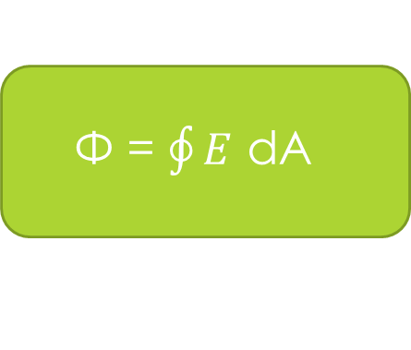
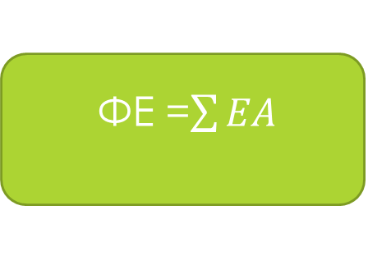
LEY DE GAUSS
FLUJO DE UN CAMPO VECTORIAL
FLUJO DE UN CAMPO ELECTRICO
El flujo (símbolo Φ) es una propiedad de cualquier campo vectorial
Este concepto se origina en la Teoría de los Fluidos, donde flujo significa la rapidez con que un fluido pasa a través de una superficie imaginaria.
La ley de Gauss establece que el flujo de ciertos campos a través de una superficie cerrada es proporcional a la magnitud de las fuentes de dicho campo que hay en el interior de dicha superficie
Se define el flujo de un campo vectorial a través de una superficie como el número de líneas de campo que atraviesan dicha superficie. Se representa mediante la letra griega Φ
El flujo de un campo vectorial Φ involucra: el campo vectorial y una superficie en la cual el flujo es evaluado.
Su cálculo es muy sencillo desde el punto de vista matemático si recordamos que cuando representamos un campo vectorial se hace el convenio de representar un número finito de líneas de campo, de manera que el número de ellas que atraviesen la unidad de superficie colocada perpendicularmente a las mismas en cada punto coincida con el valor del campo en el centro de dicha superficie.
Cuando una distribución de carga tiene una simetría sencilla, es posible calcular el campo eléctrico que crea con ayuda de la ley de Gauss
ΦE =$\sum{EA}$
Φ = $\oint{E}$ dA

